Slide 1


Reescalar variables
Para agregar diapositivas nuevas, siempre duplicar la segunda diapo.

Slide 2
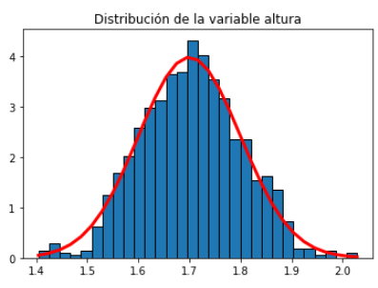
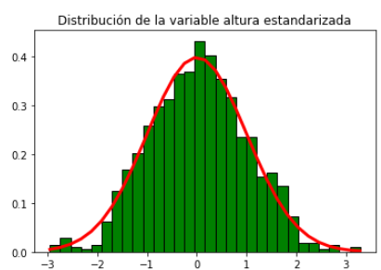
(Re)escalamiento
Es un proceso para redefinir la unidad de medida de una variable
Reescalamiento

Slide 3
Motivación
El reescalamiento de variables se utiliza para:
Facilitar la comparación de variables cuando sus unidades de medida son distintas
Para modelos estadísticos/machine learning en los cuales las diferencias de escala entre variables puedan afectar el resultado:
Clustering
Regresión Lasso o Ridge
K Vecinos más cercanos (KNN)
Acelerar la convergencia de la optimización de modelos machine learning

Slide 4
Tipos de reescalamiento
Existen múltiples maneras para escalar variables:
Normalización
Estandarización
Escalamiento decimal (decimal scaling)
Dos de las más utilizadas son la normalización y estandarización

Slide 5
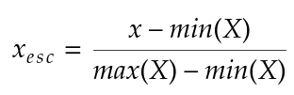
Normalización
También conocida como escalamiento min-max consiste en transformar la variable según la siguiente fórmula:
A cada observación se le resta el mínimo de la variable y se la divide por el rango: diferencia entre el máximo y mínimo de la variable

Slide 6
Normalización
Las variables normalizadas siempre van a tomar valores entre 0 y 1:
En el caso x = min(x), el numerador es igual a cero x_{esc}= 0
En el caso x = max(x), el numerador es igual al denominador x_{esc}= 1

Slide 7
Normalización: ejemplo
X = [6, 1, 3, 6, 9, 2, 4, 6, 5, 8]
Fórmula
min(X) = ?
max(X) = ?
rango(X) = ?

Slide 8
Normalización: ejemplo
X = [6, 1, 3, 6, 9, 2, 4, 6, 5, 8]
Fórmula
min(X) = 1
max(X) = 9
rango(X) = 8

Slide 9



Normalización: ejemplo
Caso x=6
X = [6, 1, 3, 6, 9, 2, 4, 6, 5, 8]
Fórmula
min(X) = 1
max(X) = 9
rango(X) = 8
Caso x=3
X_{esc} = [0.625, 0, 0.25, 0.625, 1, 0.125, 0.375, 0.625, 0.5, 0.875]

Slide 10
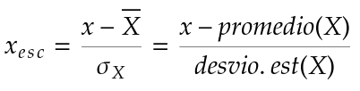
Estandarización
También conocida como normalización z-score consiste en transformar la variable según la siguiente fórmula:
A cada observación se le resta el promedio de la variable y se la divide por el desvío estándar

Slide 11
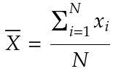
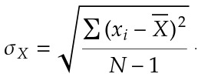
Estandarización: fórmulas
Promedio
Desvío estándar

Slide 12
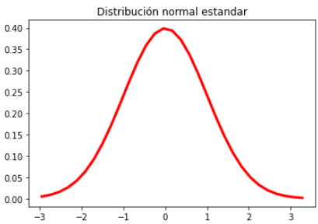
Estandarización: distribución normal
La estandarización es una forma de escalamiento particularmente útil cuando las variables tienen una distribución aproximada a una distribución normal
Al restar el promedio y dividir por el desvío estamos transformando la variable a una distribución normal estándar: tiene media igual a cero y desvío igual a uno

Slide 13
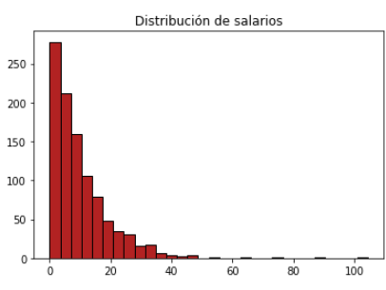
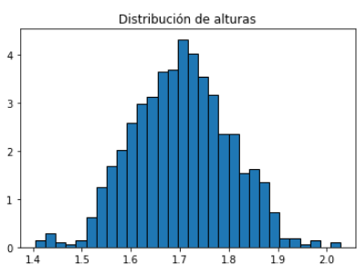
Estandarización: distribución normal
Una forma práctica para detectar si una variable tiene una distribución aproximadamente normal es revisar si el histograma tiene una forma de campana simétrica
No se aproxima a una normal
Se aproxima a una normal

Slide 14



Estandarización: ejemplo
Caso x=6
X = [6, 1, 3, 6, 9, 2, 4, 6, 5, 8]
Fórmula
promedio(X) = 5
desvio(X) = 2.41
Caso x=3
X_{esc} = [ 0.42, -1.66, -0.83, 0.42, 1.66, -1.25, -0.42, 0.42, 0, 1.25]

Slide 15
Normalización vs Estandarización
Normalización
Estandarización
La variable transformada siempre estará entre 0 y 1
Los valores extremos pueden modificar mucho el resultado
Funciona bien con distintas distribuciones de variables
La variable transformada no está acotada
Los valores extremos no modifican tanto el resultado
Funciona bien con variables con distribuciones aproximadamente normales

Slide 16
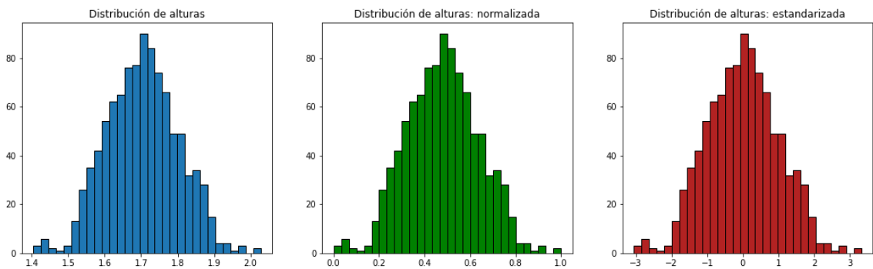
Normalización vs Estandarización
Observamos que la distribución no se modifica pero cambia la escala de la variable

